Slide 1
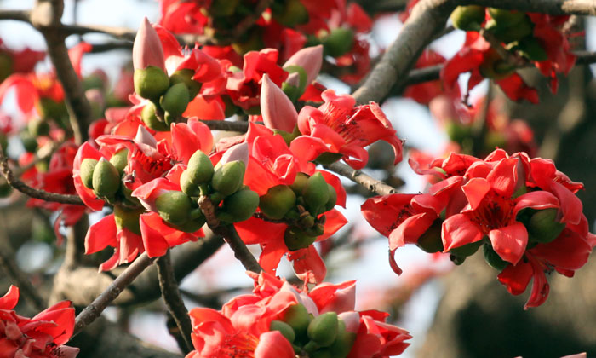
সবাইকে স্বাগতম

Slide 2
পরিচিতি
খন্দকার মোঃ আব্দুল্যাহ আল মামুন
সহকারি শিক্ষক
বিন্দুবাসিনী সরকারি বালিকা উচ্চ বিদ্যালয় টাঙ্গাইল।
মোবাইল ফোন-০১৫৫২-৪৩৭১৫৩
ইমেইল- al_mamun1972@yahoo.com
শ্রেণি: অষ্টম
বিষয়: তথ্য ও যোগাযোগ প্রযুক্তি
অধ্যায়-৩
তথ্য ও যোগাযোগ প্রযুক্তির নিরাপদ ও নৈতিক ব্যবহার
পাঠ- ১৬, ১৭ ও ১৮

Slide 3
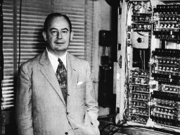
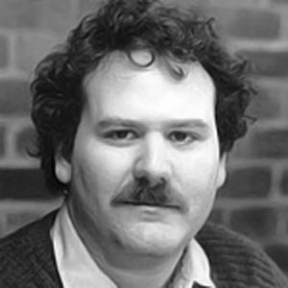
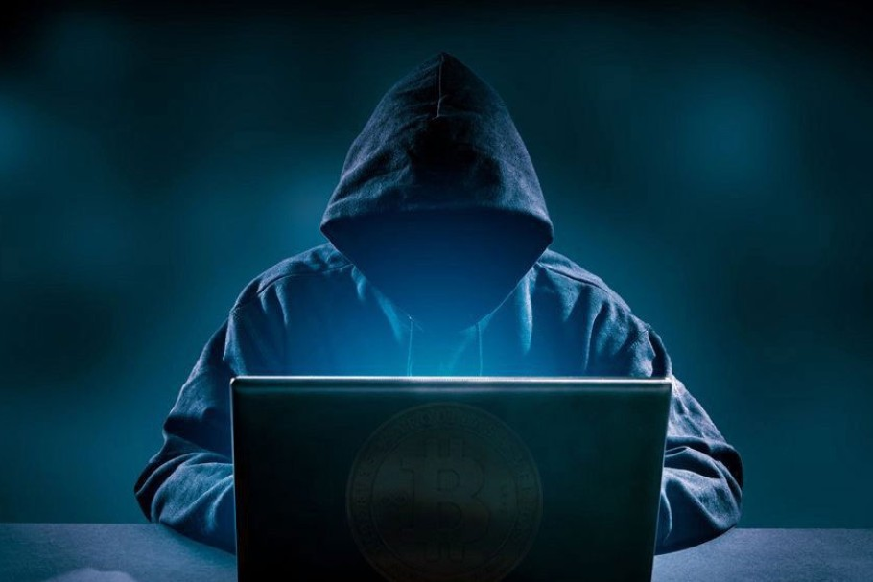
ছবিগুলো লক্ষ্য কর........
জন ভন নিউম্যান
ফ্রেডরিক বি কোহেন
হ্যাকিং

Slide 4
আজকের পাঠ
ক্ষতিকারক সফটওয়্যার ,কম্পিউটার ভাইরাস ও তার নিরাপত্তা

Slide 5
শিখনফল
এই পাঠ শেষে শিক্ষার্থীরা…
ম্যালওয়্যারের সম্পর্কে বর্ণনা করতে পারবে।
কম্পিউটার ভাইরাস সম্পর্কে ব্যাখ্যা করতে পারবে।
কম্পিঊটারের নিরাপত্তা রক্ষায় করণীয় কাজগুলো ব্যাখ্যা করতে পারবে।
হ্যাকিং কী তা বলতে পারবে ।

Slide 6
ক্ষতিকারক সফটওয়্যার
ম্যালওয়্যারঃ এমন ধরণের প্রোগ্রামিং কোড বা প্রোগ্রামসমূহ যা কম্পিউটারের জন্য ক্ষতিকর অর্থাৎ ক্ষতিকারক সফটওয়্যারকে ম্যালওয়্যার বা ম্যালিসিয়াস বলে।
malware
ROOTKITS
KILGER
ADWARE
WORMS
TROJANS
SPYWARE
viruses
DIALER

Slide 7
ম্যালওয়্যার কী ক্ষতি করেঃ
অন্য সফটওয়্যারকে কাঙ্ক্ষিত কর্মসম্পাদনে বাধার সৃষ্টি করে।
ব্যবহারকারীর কম্পিউটারে রক্ষিত তথ্য চুরি করে।
কম্পিউটার ব্যবহারকারীর অজান্তে তার কম্পিউটার সিস্টেমের প্রবেশাধিকার লাভ করে/

Slide 8
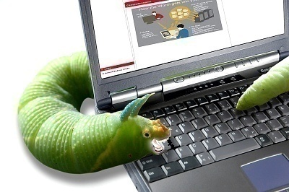
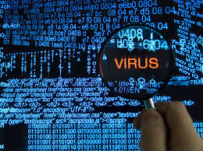
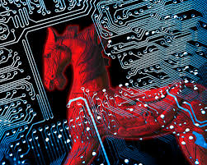
সবচেয়ে বেশি দেখা যায় যে সব ম্যালওয়্যার
ম্যালওয়্যার
কম্পিউটার ওয়ার্ম
ট্রোজান
হর্স
কম্পিউটার ভাইরাস

Slide 9
কম্পিউটার ভাইরাস
কম্পিউটার ভাইরাস হলো এমন ধরণের ম্যালওয়্যার, যা পুনরুৎপাদনে সক্ষম এবং এক কম্পিউটার থেকে অন্য কম্পিউটারে সংক্রমিত হতে পারে।

Slide 10
কম্পিউটার ভাইরাসের প্রকারভেদ
ভাইরাসের প্রকারভেদ
নিবাসী
Resident Virus
অনিবাসী
Non- Resident Virus

Slide 11
বিশ্বের ক্ষতিকর কম্পিউটার ভাইরাস
ভাইরাস
ভিয়েনা
ব্রেইন
জেরুজালেম
পিংপং
মাইকেল এঞ্জেলো
CIH Virus
নিমডা
অ্যানাকুর্নিকোভা
ডাপরোসি ওয়ার্ম

Slide 12
ক্ষতিকর কম্পিউটার ভাইরাস থেকে নিস্কৃতির উপায়
এন্টি-ভাইরাস
আভাস্ট
নরটন
ক্যাস্পারেস্কি
প্যান্ডা
আভিরা

Slide 13
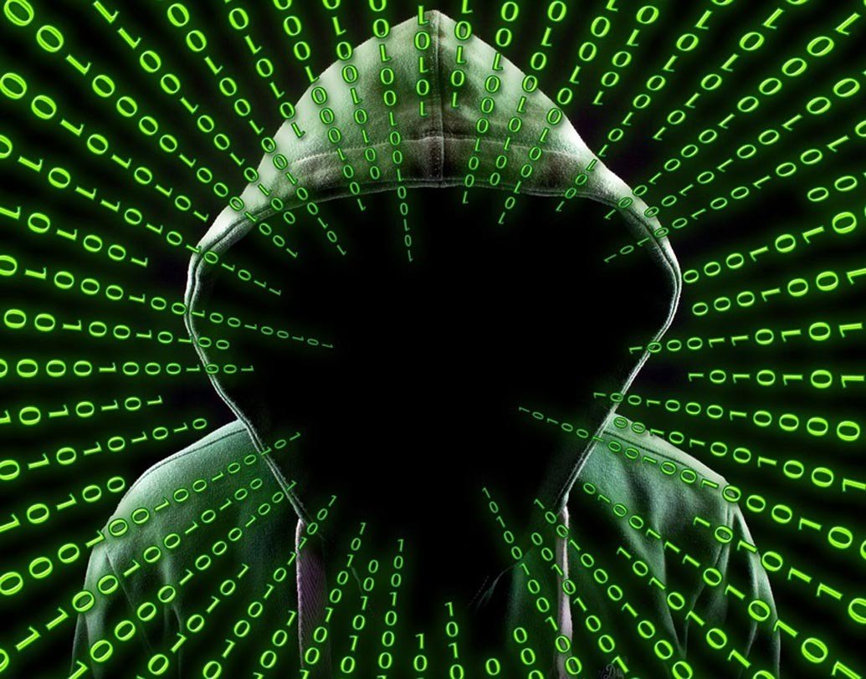
কম্পিউটার হ্যাকিং
হ্যাকিং বলতে বুঝায় সংশ্লিষ্ট কর্তৃপক্ষের বা ব্যবহারকারীর বিনা অনুমতিতে তার কম্পিউটার সিস্টেম বা নেটওয়ার্কে প্রবেশ করা।যারা এই কাজ করে থাকে তাদেরকে বলা হয় কম্পিউটার হ্যাকার।

Slide 14
কম্পিউটার হ্যাকার- এর প্রকারভেদ
হ্যাকার
ব্ল্যাক হ্যাট হ্যাকার
গ্রে হ্যাট হ্যাকার
হোয়াইট হ্যাট হ্যাকার/
এথিক্যাল হ্যাকার

Slide 15
কম্পিউটারের নিরাপত্তা রক্ষায় করণীয় কাজ
কম্পিউটারে শক্তিশালী পাসওয়ার্ড ব্যবহার করা।
এন্টি-ভাইরাস ব্যবহার করা।

Slide 16
একটি শক্তিশালী পাসওয়ার্ড তৈরী
দীর্ঘ পাসওয়ার্ড ব্যবহার করা
বিভিন্ন ধরণের বর্ণ ব্যবহার করা
জটিল পাসওয়ার্ড ব্যবহার করা
পাসওয়ার্ডের শক্তিমত্তা যাচাই করা
লগ আউট করা
পাসওয়ার্ড ম্যানেজার ব্যবহার করা
নিয়মিত পাসওয়ার্ড পরিবর্তন করা।

Slide 17
দলীয় কাজ
ক্ষতিকর সফটওয়্যার বা ম্যালওয়্যার কম্পিউটারের কি কি ক্ষতি করে-বর্ণনা কর ।

Slide 18
মূল্যায়ন
১.হ্যাকিং কি ?
২.হোয়াইট হ্যাট হ্যাকারকে কেন এথিক্যাল হ্যাকার বলা হয়?
৩. ম্যালওয়্যার কত প্রকার ও কি কি ?

Slide 19
বাড়ির কাজ
ভাইরাস এবং ওয়ার্মের মধ্যে পার্থক্য লিখ ।

Slide 20
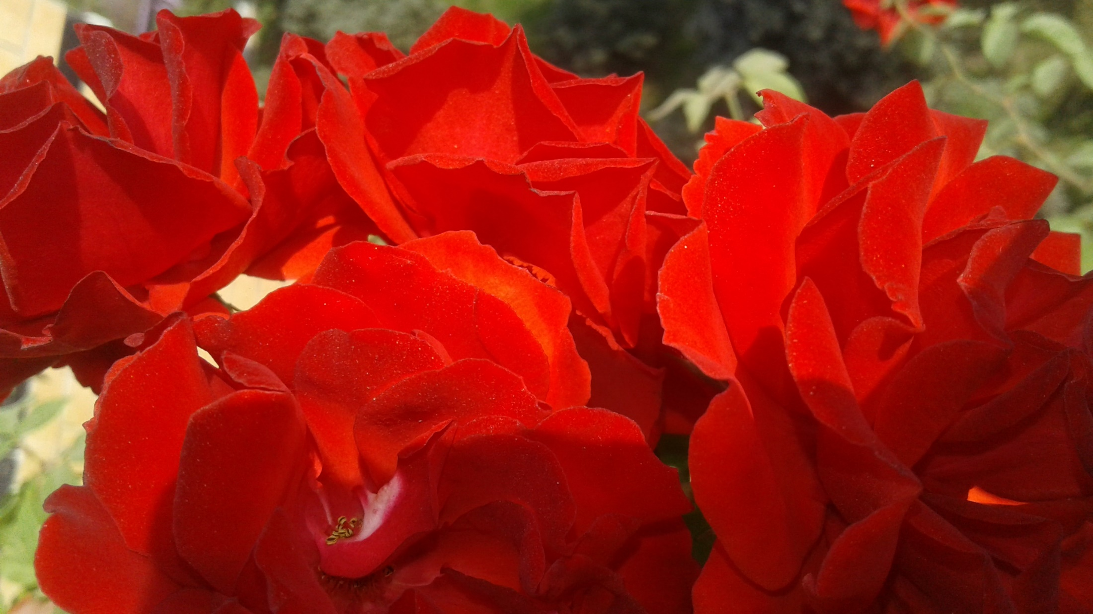
সবাইকে ধন্যবাদ

